Slide 1
1.Chest X-rays(indiana university) 분석하기

Slide 2
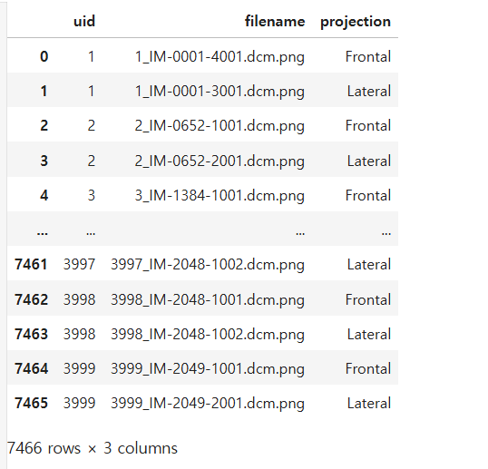
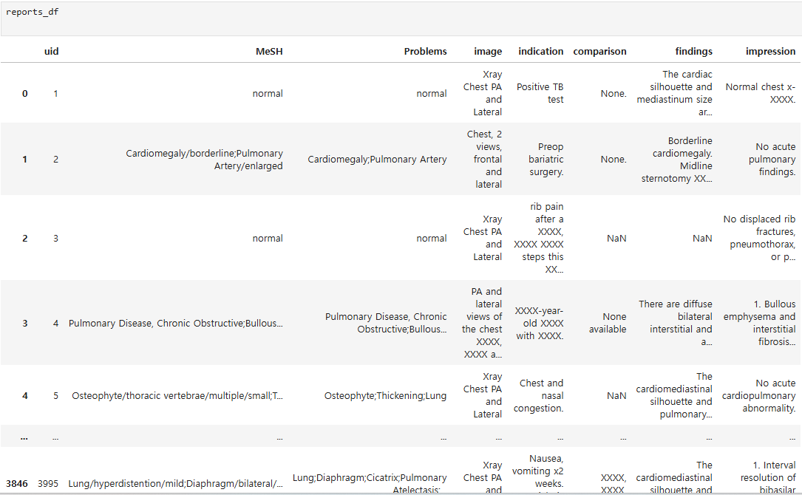

Slide 3
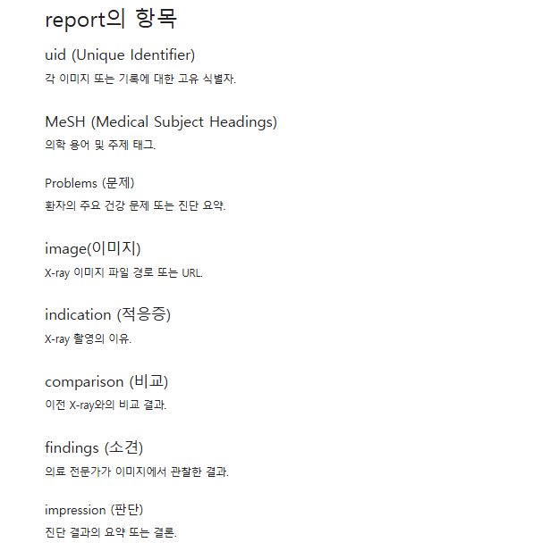
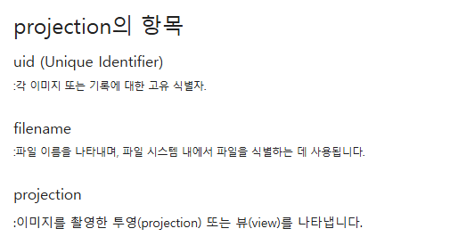


Slide 4

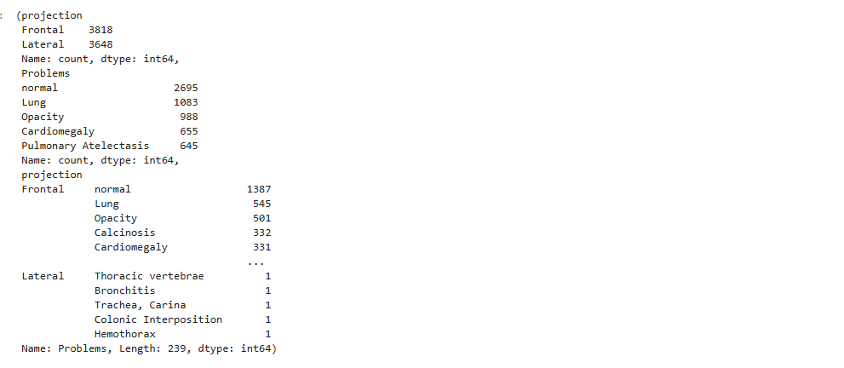
1.
3.
2.

Slide 5
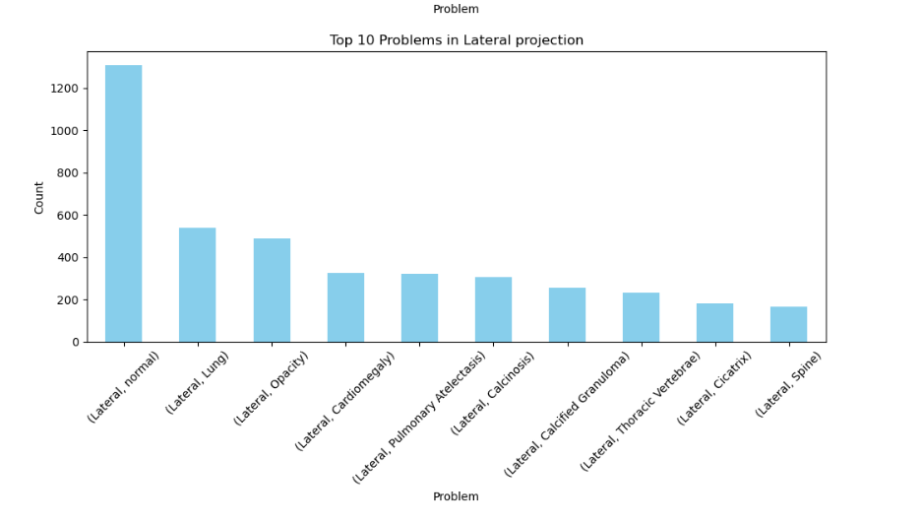
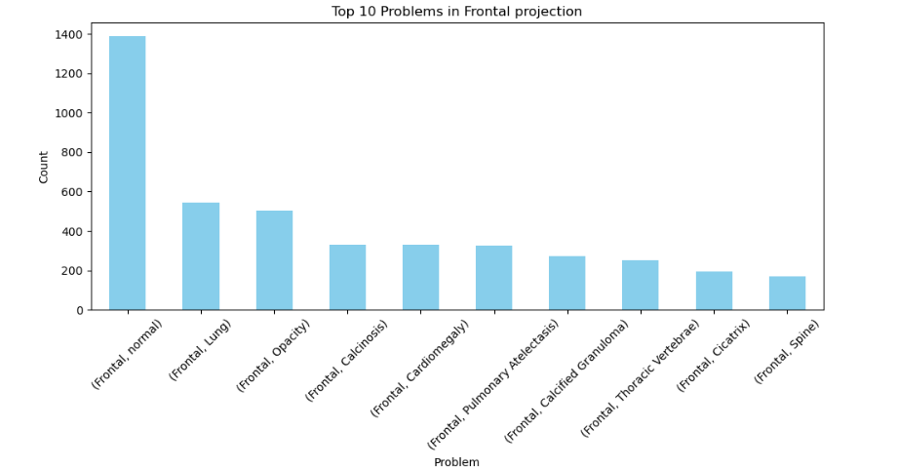

Slide 6
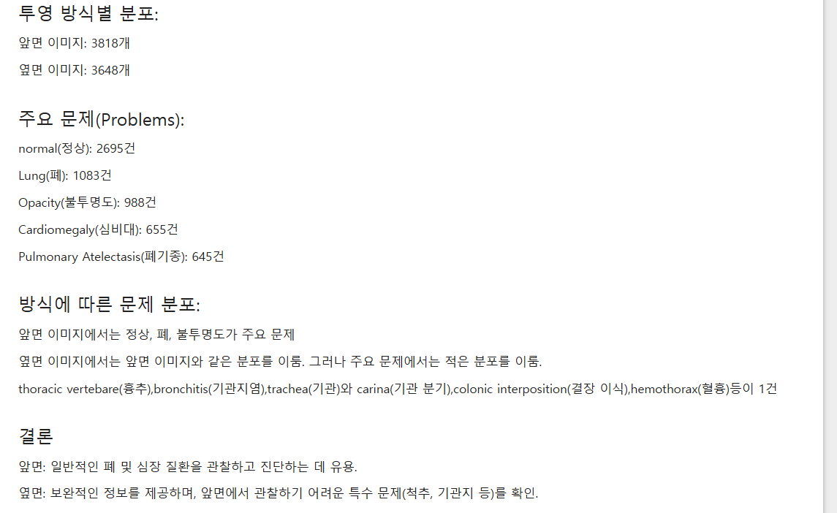

Slide 7
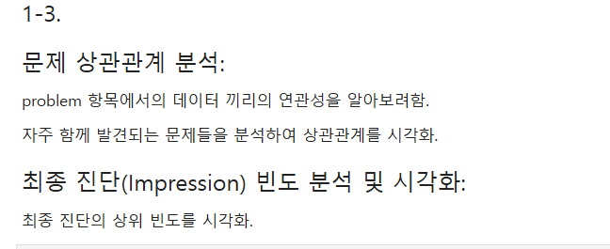
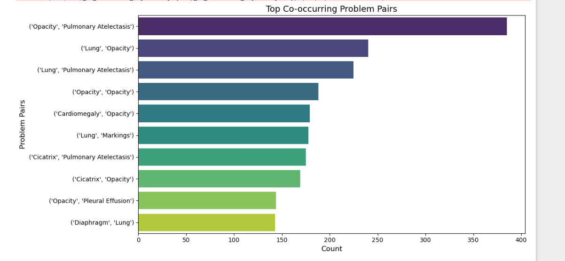

Slide 8

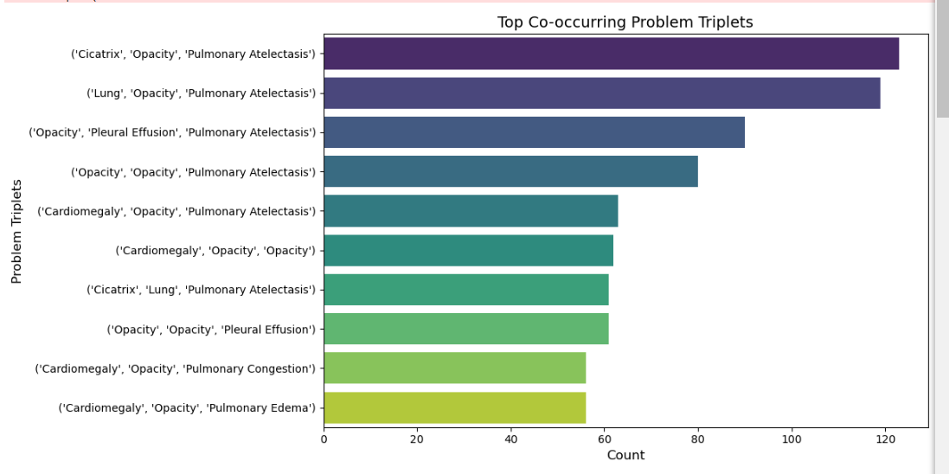
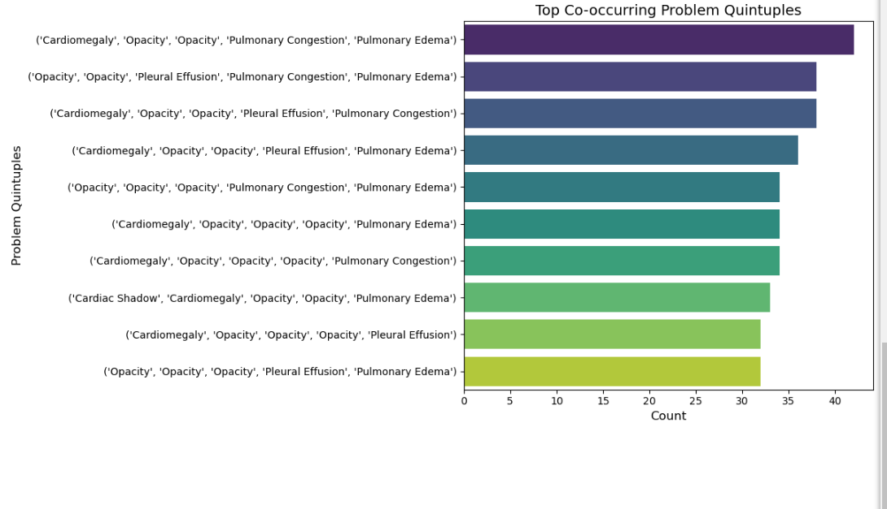
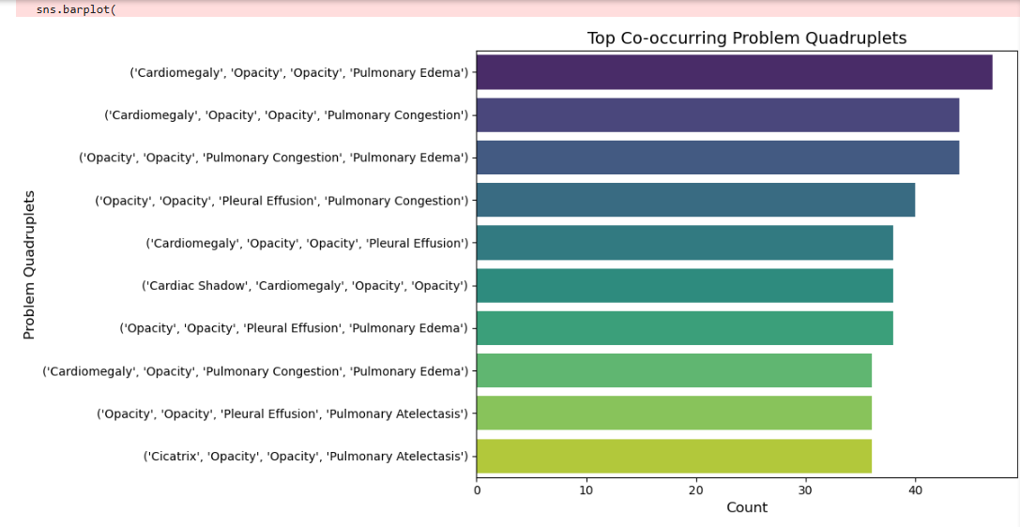

Slide 9


Slide 10
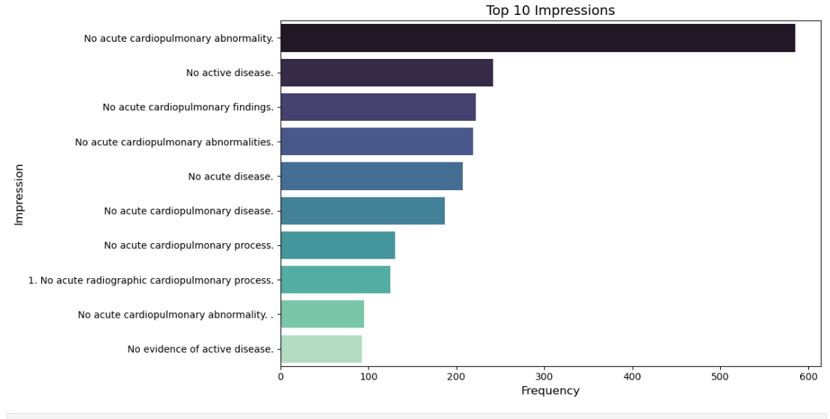
Impression 항목에서의 top10

Slide 11
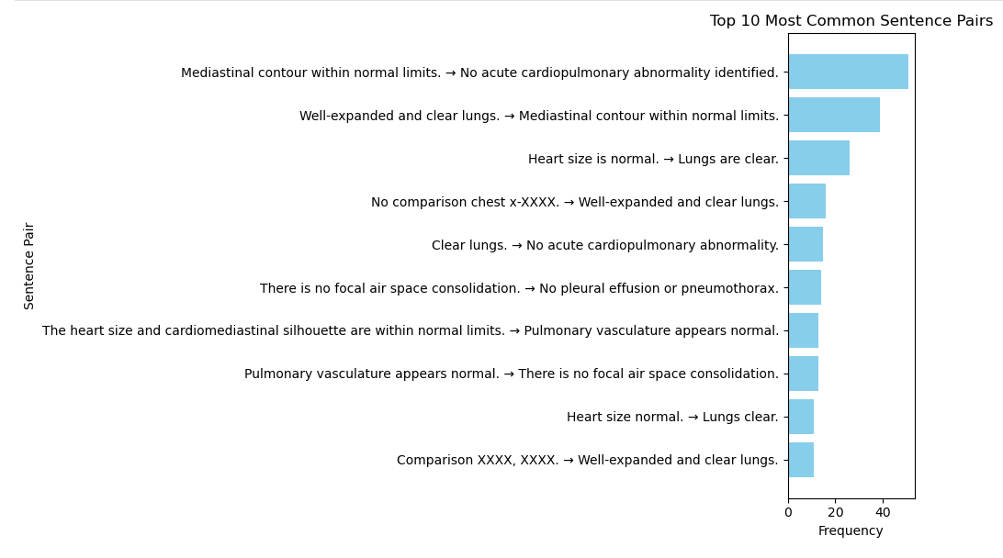

Impression 항목에서의 상관관계 분석

Slide 12
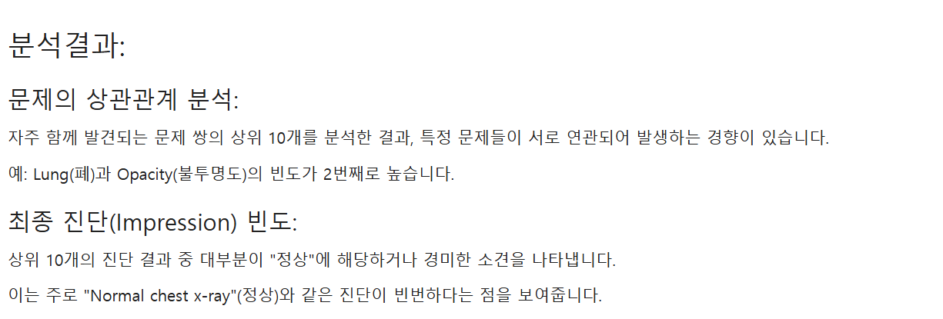

Slide 13
2. Chest X-rays(indiana university) 이미지 데이터 전처리 방법

Slide 14
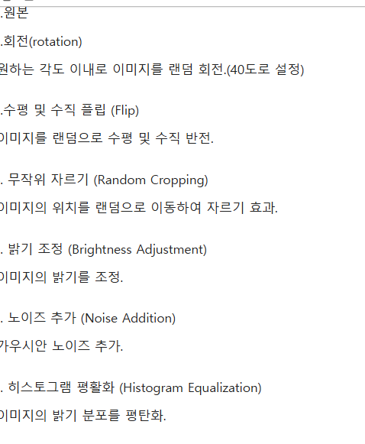
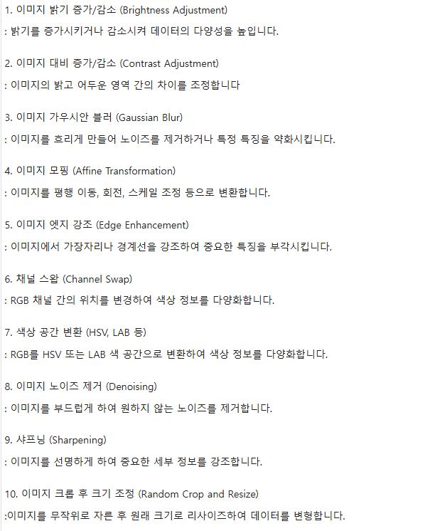
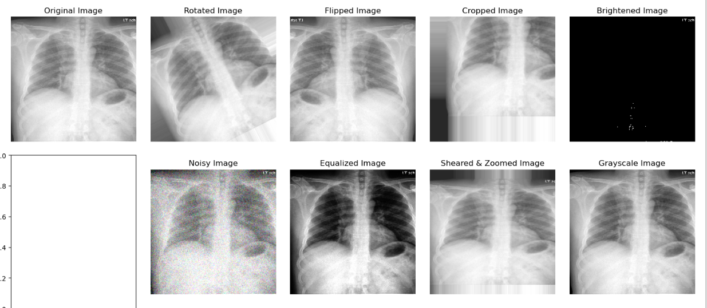
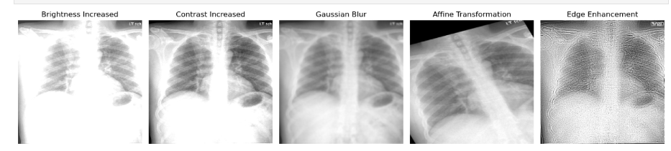

Slide 15
refernce
Machine Learning & Deep Learning 0310 - 이미지 데이터 전처리 2020. 3. 10. 15:29 https://ivo-lee.tistory.com/91
OpenCV Development Team. "Image Processing in OpenCV." OpenCV Official Documentation, 2025.https://docs.opencv.org/4.x/da/d6e/tutorial_py_image_arithmetics.html

